Slide 1
Unité 2 – Domaines de la GFP et phasage des réformes
Module 2.4. Contrôle externe, cadre législatif et réglementaire et questions informatiques

Slide 2
Jour 2 : Sous-systèmes de la GFP et priorités dans les réformes
Module 2.1. La classification des dépenses, la préparation du budget et le CDMT
Module 2.2. Le cycle de la dépense et la comptabilité
Module 2.3. Les budgets de programme/ de performance
Module 2.4. Contrôle externe et questions informatiques

Slide 3
Module 2.4
Deux sous- modules:
  1) Le contrôle externe (Auditeur externe, Parlement): vise à dégager les principes généraux et identifier les fonctions essentielles
  2) Les système d’information : vise à identifier quelques questions clé à examiner lors des opérations d’informatisation

Slide 4
Module 2.4. Points examinés
Contrôle externe
  Audit externe
  Parlement
Cadre législatif et règlementaire
Systèmes d’information

Slide 5
Audit externe
  Assuré par l'Institution supérieure de Contrôle des Finances publiques (ISC)
    Cour des Comptes, Chambre des Comptes, Auditeur National, etc.
  Le point clef est l'indépendance de l'ISC
    Qui doit de préférence être garantie par la Constitution d'après l'INTOSAI (International Organization of Supreme Audit Institutions)

Slide 6
INTOSAI(*) principes de base
  Un cadre constitutionnel et législatif doit être établi
  Indépendance des membres des ISC
  Indépendance financière des ISC
  Toutes les opérations liées aux finances publiques doivent être soumis à leur contrôle
  Accès sans restriction à l'information
  Droit et obligation de présenter des rapports
  Liberté de décider du contenu et de la diffusion des rapports d'audit
  Respect effectif des recommandations
  Adéquate ressources (humaines et financières)
  * International Organization of Supreme Audit Institutions, Organisation internationale des institutions supérieures de contrôle des finances publiques

Slide 7
Les différents types d'audit
Audits de conformité aux règles ou de régularité consistant à vérifier le respect des règles légales et administratives, la probité et l’adéquation des systèmes administratifs, financiers et de contrôle de la gestion ;
Audits financiers consistant à examiner les états financiers et les systèmes comptables sur lesquels ces états sont fondés et à rendre compte de ces examens ;
Audits de performance destinés à évaluer la performance en matière de gestion et la performance opérationnelle des programmes publics et de certains ministères et agences gouvernementales, c’est-à-dire l’économie, l’efficience et l’efficacité avec lesquelles le programme ou l’organisation utilise les diverses ressources

Slide 8
Comptes de fin d'année
Les comptes de fin d'année sont transmis à l'ISC, puis au Parlement
  Souvent avec des retards
La loi de règlement (systèmes "francophones")
  Comptes administratifs (ordonnateurs) et comptes de gestion (comptables)
  Rapport de la Cour/Chambre des comptes avec attestation de conformité (ou non)
  Majeures faiblesses
    Enormes retards;
    Comptes administratifs et de gestion souvent peu comparables et incomplets

Slide 9
Les bases
Principes généraux
  Une ISC en place, indépendante, couvrant toutes les opérations financières et tout l'argent public, auditeurs qualifiés, standards conformes aux principes de l'INTOSAI, code de conduite
  Audits de régularité
  Audit des comptes de fin d'année
  Rapports de l'ISC publics
  Suivi des recommandations par l'Exécutif
  Une commission du Parlement examine les rapports de l'ISC.
Procédures: les indicateurs du PEFA ../…

Slide 10
PEFA PI-30 Audit externe
30.1 Etendue de l’audit, normes d’audit
  Les bases. Note C. Majorité des dépenses audités ces trois dernières années, les rapports identifient des questions importantes
30.2. Soumission des rapports d’audit au Parlement.
  Les bases. Note B. Soumission dans les 6 mois au cours des 3 dernières années
30.3. Suivi des rapports d’audit
  Les bases. Note B: réponse formelle, exhaustive et à temps des entités concernées.
30.4. Indépendance de l’ISC
  Les bases. Note A. Opère de manière indépendante; a accès sans restriction à toute la documentation
  En deçà. Note B. Accès à toute la documentation pour la plupart des entités auditées

Slide 11
PEFA PI- 31. Examen des rapports d’audit par le pouvoir législatif.
31.1. Délais
  Les bases. Note C. L’examen des rapports de vérification est généralement achevé par le parlement dans les 12 mois suivant la réception des rapports.
31.2 Auditions sur les résultats de l’audit
  Les bases. Note C. Des auditions approfondies sur les principales conclusions se tiennent occasionnellement, mais ne concernent que quelques entités...
31.3. Formulation de recommandations par le Parlement et suite donnée par l'exécutif
  Les bases. Note B. Des mesures sont recommandées à l’exécutif et leur mise en place est suivie
31.4. Transparence de l’examen par le Parlement des rapports d’audit
  Les bases. Note C. Les rapports du Comité sont accessible au public

Slide 12
Module 2.4. Points examinés
Contrôle externe
  Audit externe
  Parlement
Cadre législatif et règlementaire
Systèmes d’information

Slide 13
Le Parlement
Les bases
  Laisser suffisamment de temps au Parlement pour examiner la loi de finances
  Transmettre les comptes audités dans les 9 à 10 mois après la fin de l’année budgétaire (cf. PEFA PI-29 (ii) et PI-30 (ii))
Progressivement, renforcer les capacités du Parlement
  Importance des commissions parlementaires

Slide 14
PI-18 Examen des budgets par le pouvoir législatif
i) Portée de l’examen des budgets : note B .
  Le contrôle parlementaire porte sur les politiques budgétaires et les agrégats pour l’année à venir ainsi que les estimations détaillées des dépenses et des recettes.
ii) Procédures d’examen des budgets par le pouvoir législatif : note B.
  Des procédures simples existent pour l’examen du budget par le parlement et elles sont respectées. .

Slide 15
PEFA PI-18 Examen des budgets par le pouvoir législatif
iii) Calendrier d’approbation des budgets: Note A
  Approbation avant la fin de l’exercice
iv) Règles d’ajustement budgétaire par l’exécutif: note B
  Il existe des règles claires pour la modification du budget en cours d’exercice par l’exécutif, qui sont généralement respectées, mais elles autorisent des réallocations administratives très importantes.

Slide 16
Messages clef
  Un audit externe indépendant de l’Exécutif et disposant des capacité adéquates est un élément essentiel d’une bonne GFP
  La priorité doit être accordée aux audits de régularité et en particulier à l’audit des comptes de fin d’année
  Le projet de loi de finances doit être déposé au Parlement au moins deux mois avant le début de l’exercice
  Les comptes de fin d’année audités de l’année n-1 doivent être transmis au Parlement au plus tard avec le projet de loi finances de l’année n+1

Slide 17
Module 2.4. Points examinés
Contrôle externe
  Audit externe
  Parlement
Cadre législatif et règlementaire
Systèmes d’information

Slide 18
Cadre législatif et réglementaire
  Constitution
  Loi [organique] du budget (ou Public Finance Management Act, Budget Framework Law, etc.)
  Autres lois et règlements
    Loi sur l'audit
    Code/Loi sur la responsabilité budgétaire
    Loi sur les finances des collectivités territoriales
    Décret sur la comptabilité publique
    Financial régulations
Notes:
Organic Law is a law that ‘grows’ out of the constitution – ie is required by the constitution and is in that sense one step below the constitution. They may require specific majorities in parliament to be amended. Rights laws etc. It is also a comprehensive law (albeit subject to detailed defining regulations etc). It sets binding principles for the full cycle. Anglo Saxons don’t have the, - they depend on regulation / series of laws etc.

Slide 19
Points clefs du cadre législatif
  Fournir un cadre pour les autorisations parlementaires
  Etablir les responsabilités
    Pays en transition: renforcer les pouvoirs du Ministre des Finances
  Définir les principes d'une bonne gstion budgétaire
  Définir les obligation de production de rapports.

Slide 20
Lois organique régissant les lois de finances: Principaux éléments
  Principes généraux
    Unité, Universalité, transparence
  Concepts et définition
  Champ du budget
  Grand principes pour la comptabilité et de classification budgétaire
  L'autorisation budgétaire
  Le calendrier budgétaire
  Exécution et révision du budget
  Dette et passifs éventuels
  Rôles et responsabilités
  Relations avec les collectivités locales
  Audit externe
  Sanctions

Slide 21
Question préalables avant de réformer le cadre législatif et réglementaire
Quel est l’existant?
Est-il respecté?
Si non, pourquoi?

Slide 22
Messages clef
  Le cadre législatif et règlementaire doit suivre les bases discutées par ailleurs
  La première étape sera une loi organique donnant les grands principes pour la gestion budgétaire et la répartition des responsabilités
  Il convient de vérifier si le cadre législatif et règlementaire existant est appliqué

Slide 23
Module 2.4. Points examinés
Contrôle externe
  Audit externe
  Parlement
Cadre législatif et règlementaire
Systèmes d’information

Slide 24
Les systèmes d'information de gestion
L'information de gestion est nécessaire
  Pour la programmation, l'exécution, le contrôle;
  Pour le ministère des finances comme pour les ministères sectoriels
Ce n'est pas qu'une simple collecte de données statistiques
  Information financière et physique
  Tableaux de bord
  Doit être disponible rapidement pour prendre des décisions
Ce n'est pas que de l'informatique, mais l'informatique est utile pour classer, trier, publier les données sous divers format.

Slide 25
Les systèmes intégrés de gestion financière
Le "cœur": le module comptable (comptabilité générale)
  Fixe les standards d'échange entre systèmes
  Couvre toutes les opérations financières
Autres modules:
  Module budgétaire:
    Contrôle et comptabilité budgétaire
  Préparation du budget
  Gestion de trésorerie
  Gestion de la dette
  Recettes
  Modules de gestion pour les gestionnaires

Slide 27
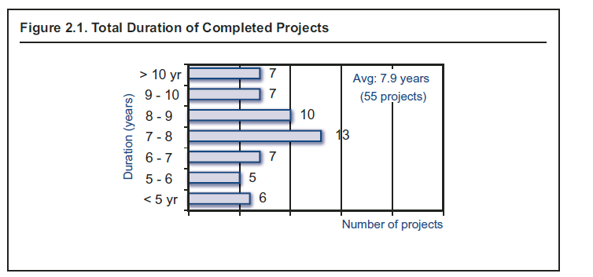
En pratique (1)
La grande majorité des systèmes dit intégrés sont partiels
Malgré cela leur mise en place demande du temps
Dener. Banque mondiale 2011

Slide 28
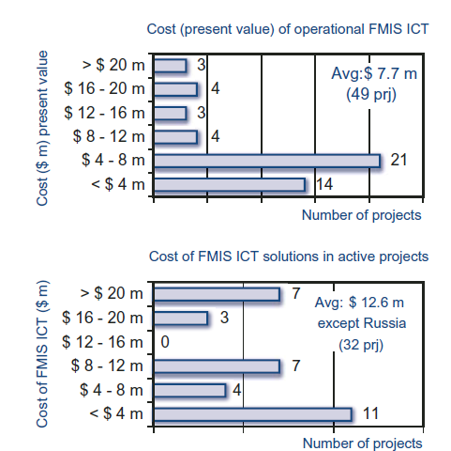
En pratique (2)
Le coût moyen des projets de la Banque mondiale est 7,7 millions US$
Dener. Banque mondiale 2011

Slide 29
Progiciel ou développement maison ?
Progiciels de gestion intégrée (PGI)
  SAP, Oracle financials, etc.
  Plus modeste: Free Balance
Avantages théoriques du PGI
  On ne réinvente pas la roue: il suffit de paramétrer sans développer
  Moins de risque de bogues, service après vente, documentation, etc.
Inconvénients
  €€€€€€€€€€€€€€€€€€€
  Le paramétrage peut être lourd et ne pas correspondre à ce que l'on veut
  Moins bonne appropriation

Slide 30
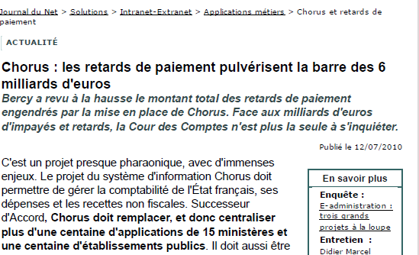
Un système intégré: CHORUS- France
Chorus : la Cour des Comptes pointe un dérapage de 500 millions d’euros ….
Alors que le coût prévisionnel du projet Chorus était estimé en 2006 à 1,01 milliard d'euros sur la période 2006-2015, l'Agence pour l'Informatique Financière de l'Etat (AIFE) a réactualisé sa prévision en raison du " coût de l'adaptation des systèmes ministériels qui peut être évalué à 220 millions d'euros et celui de l'environnement de Chorus estimé à 280 millions d'euros portant le coût total du projet à 1,5 milliard d'euros. »

Slide 31
Tanzanie – un système non complètement intégré mais qui fonctionne
D’après une étude du FMI le système informatisé de gestion budgétaire en Tanzanie est l’un des systèmes qui donne des résultats satisfaisants
Ce système a été fait l’objet d’un développement ad’hoc
Il n’est pas totalement intégré. Les entités et systèmes suivants ne sont pas intégrés dans le système central : (i) système de gestion de la paie et des ressources humaines; (ii) système de préparation du budget; (iii) systèmes informatisés de l’administration fiscale de Tanzanie; (iv) les 21 sous-trésoreries et ministères régionaux
Notes:
March 2005
According to the World Bank, Tanzania is the “most successfully implemented system in an Anglophone African country”
Started with MoF and 10 ministries. Also second IT system.

Slide 32

Est-ce qu'un PGI doit dicter les procédures?
  Les partisans des PGI suggèrent quelquefois de repenser les procédures budgétaires pour les adapter à un PGI.
    Cela est un moyen de diminuer le coût du paramétrage
  Cette démarche est à écarter
    On n'informatise pas des procédures discutables
    Mais l'informatisation doit tenir compte de l'existant, des réformes en cours et de la culture administrative

Slide 33


GIGO
L’informatisation ne se substitue pas à la mise en place de bonnes procédures
Elle ne suffit pas à garantir la probité et la régularité

Slide 34
Préparer un projet d’informatisation
Définir le champ du projet
Examiner les préalables sur le plan des procédures (ex. classification budgétaire)
Examiner les contraintes de capacité, s’assurer de l’engagement politique
Choix des options (PGI, développement)
Modalités de l’extension progressive sur le territoire, dans les ministères
Dispositif de gestion du projet
Budget, financement
Gestion du changement

Slide 35
Séquençage (1)
  Les bases : Un système manuel, une bonne classification budgétaire, un plan comptable, des procédures bien définies.
  Ensuite, choix de l'approche de mise en œuvre en fonction de l'existant, des réformes envisagées, etc.
    Domaines de la GFP couverts
      En général, au minimum comptabilité + exécution de la dépense
      Mais, commencer par des systèmes auxiliaires comme la paye, peut quelquefois présenter un meilleur rapport coût-avantage
    Couverture territoriale :une couverture territoriale exhaustive peut demander du temps.
      Les procédures doivent donc fonctionner avec ou sans informatisation

Slide 36
Séquençage (2)
  Choix de l'approche de mise en œuvre... (suite)
    Aspects techniques
      ERP ou développement d'application?
        Choix de l'ERP si variante ERP
      Réseau national ou base de données séparées?
  La gestion du changement
    Organisation de la gestion du projet
    Formation
    Autres aspects de la gestion des ressources humaines.

Slide 37
Messages clef
L’informatisation apporte un important appui à la gestion
Mais elle présente des risques, qui augmentent lorsque:
  Le projet est plus complexe
  La capacité des fonctionnaires locaux d’évaluer de manière critique tous les aspects du projet est limitée
  Le projet est dirigé ou fortement influencé par des consultants externes
  L’appui politique est insuffisant
Des systèmes intégrés basés sur des PGI peuvent s’avérer très coûteux et risqués
Notes:
The UK has suffered a string of disasters in implementing e-Governance projects. The Child Support Agency; the Home Office’s accounting system; the Passport Office; Connecting for Health; tax credits; benefits smart cards are all memories which the IT industry would rather forget. The National Audit Office concluded its review of IT procurement by saying that “the history of failure of major IT-enabled projects has been characterised by overspends, delays, poor performance and abandonment of projects at major cost” (NAO, 2003).
Average public sector wage costs in Africa can be one-tenth or less than those in the West; average ICT costs can be two to three times higher. E-Governance and automation using modern IT technology therefore results in replacing cheap civil servants with costly IT (Heeks 2002).
“attempts to computerise an entire government accounting system within a few years were doomed either to failure or to dramatic cost and time overruns.” UN (1991) Government Financial Management in Least Developed Countries Pg 17

